Slide 1
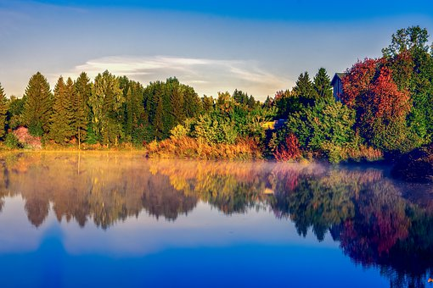
Rijeke i jezera

Slide 2
Nakon današnjeg sata moći ćete…
- Navesti i na geografskoj karti pokazati važnije europske rijeke i klasificirati ih prema sljevovima
- Razlikovati vrste jezera prema postanku (tektonska, akumulacijska, i erozijska) s primjerima na geografskoj karti

Slide 3
Prisjetimo se…
Što je…
Slijev?
Slijev je prostor sa kojega se rijeke ulijevaju u neko more ili jezero
Porječje?
Porječje je prostor rijeke sa svim njezinim pritokama
Riječna mreža?
Riječna mreža je skup rijeka na određenom prostoru
Riječni režim?
Riječni režim je način na koji rijeka dobiva vodu u koritu

Slide 4
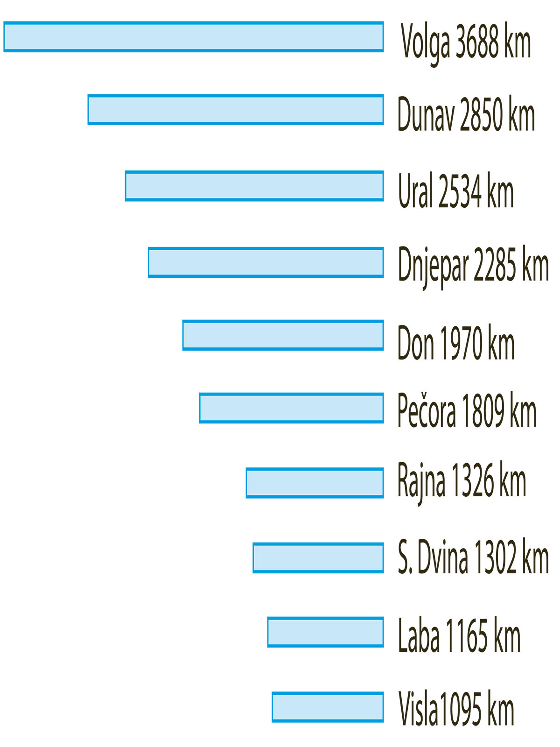
Europske rijeke
- gusta riječna mreža
- najdulje rijeke teku dijelovima Srednje i Istočne Europe
na razinu vodostaja utječu:
1. padaline
2. otapanje snijega

Slide 5
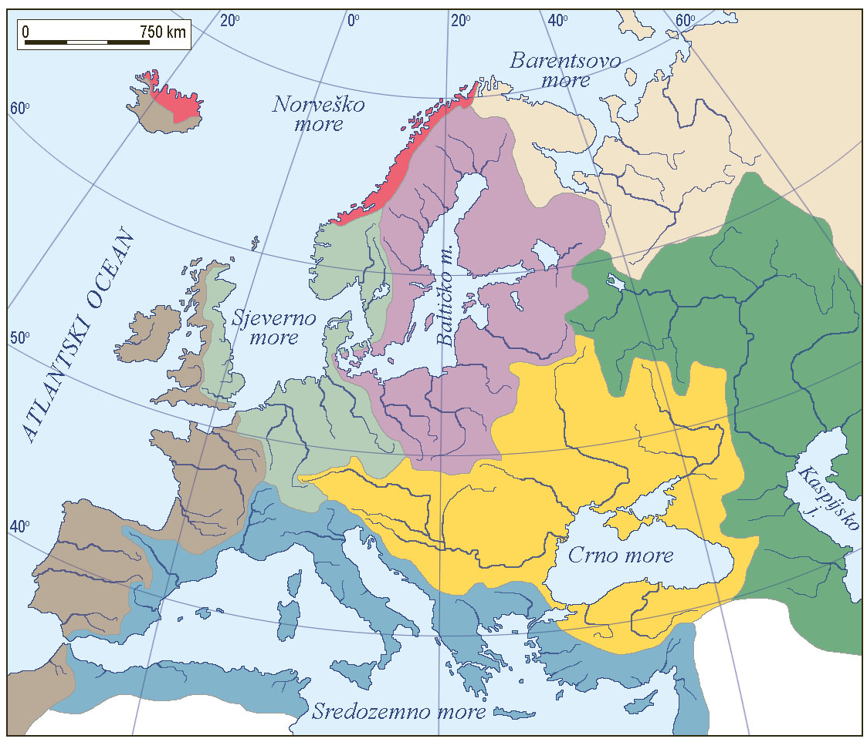
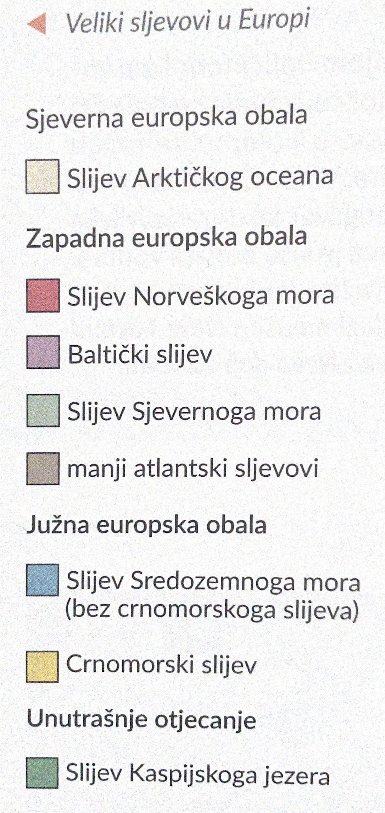
Europski sljevovi
Promotri kartu i nabroji europske sljevove
U kojem slijevu su rijeke najkraće? Zašto?
Koji sljevovi se nalaze na prostoru Hrvatske?

Slide 6
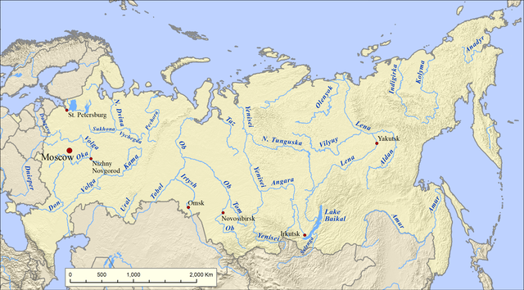
Slijev Arktičkog oceana
rijeke su zaleđene više mjeseci u godini
Sjeverna Dvina
Pečora

Slide 7
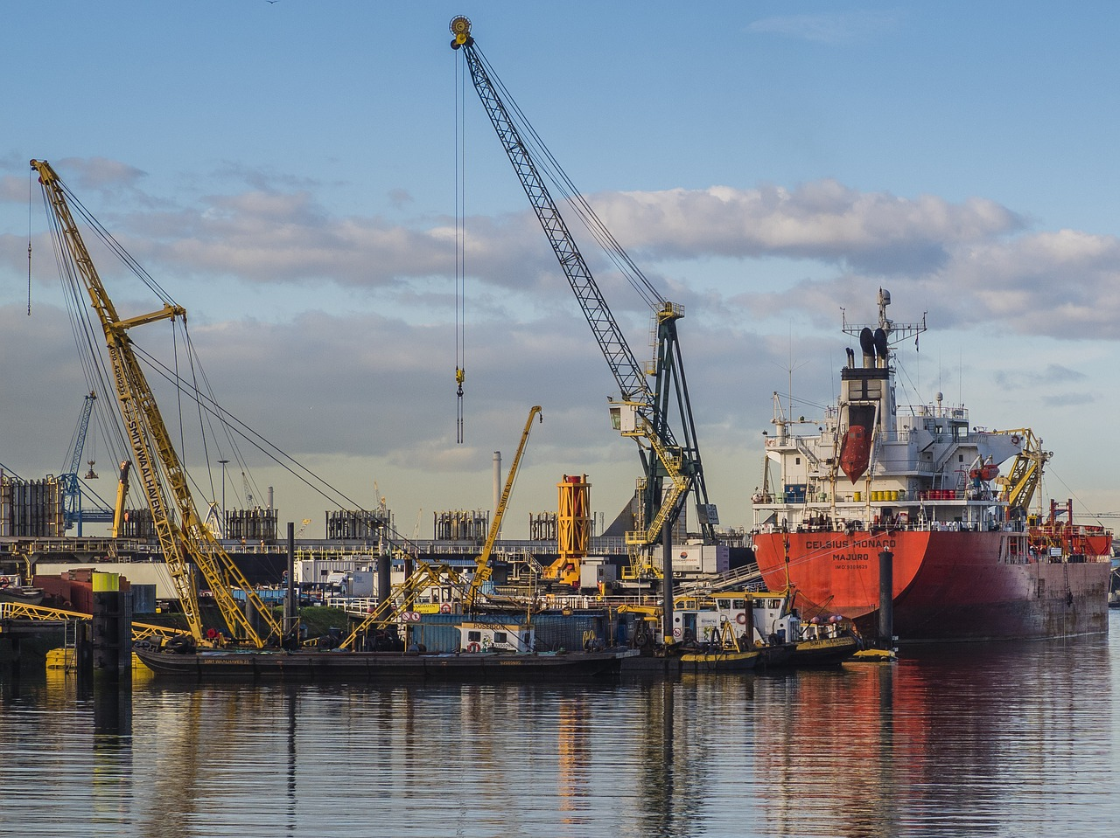
Slijev zapadne europske obale
prostor pogodan za izgradnju luka na estuarijskim ušćima
Rajna - najvažnija i najprometnija rijeka
- izvire u švicarski Alpama, a utječe u Sjeverno more
- povezana s drugim rijekama plovnim kanalima
- na njenom ušću nalazi se jedna od najvažnijih svjetskih luka: Rotterdam
plovne i važne rijeke su i Laba, Seine, Loire, Tejo, Thames
rijeke u sjevernom dijelu: većinom su brzi i kratke
- Koja je gospodarska važnost takvih rijeka?
Pronađi navedene rijeke na karti.

Slide 8
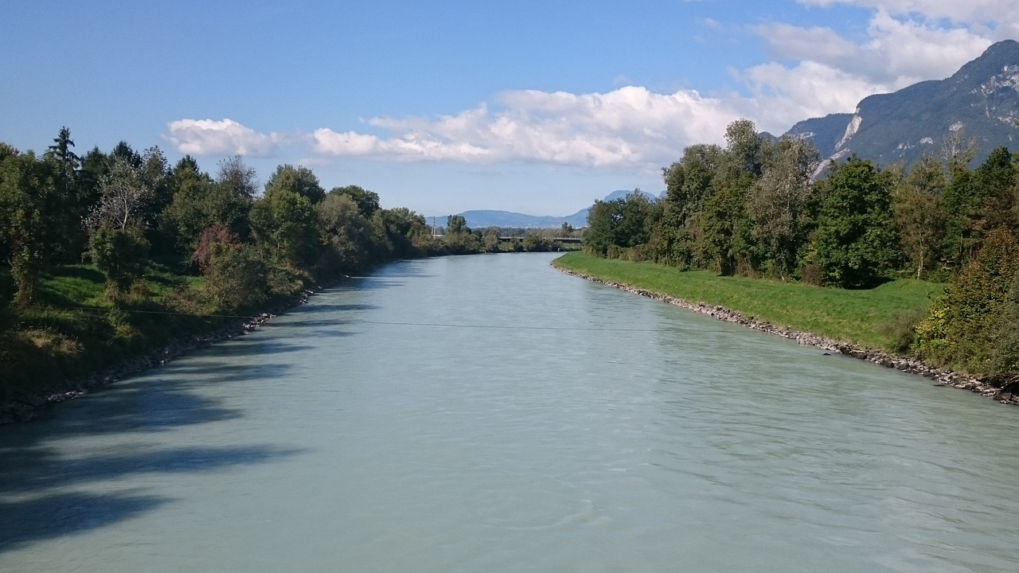
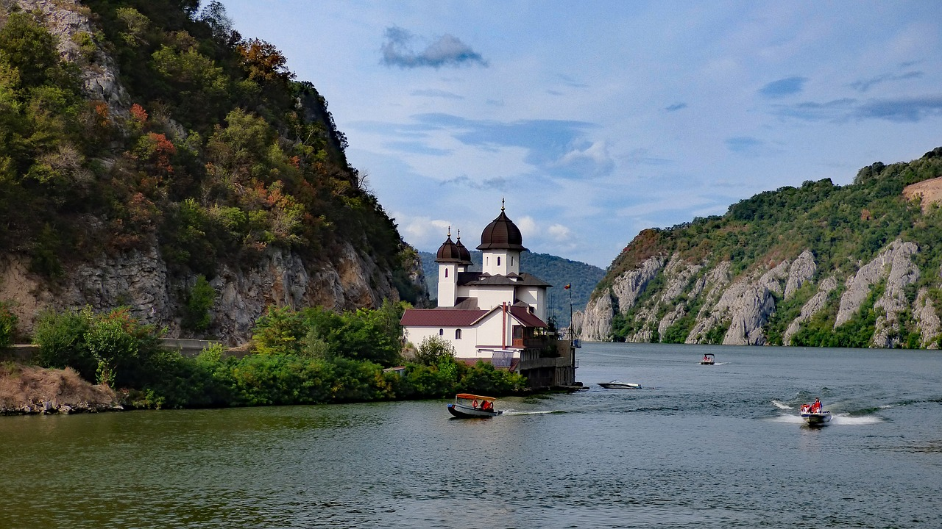
Sljevovi južne europske obale
rijeke ovog dijela Europe većinom pripadaju slijevu Sredozemnog mora
  rijeke su zbog reljefa većinom brze i kratke
  doline rijeka su plodne i prometno važne
  Rhone, Po, Ebro, Neretva, Vardar, Marica…
Crnomorski slijev
  najvažnija rijeka je Dunav
  Kanalom Rajna – Majna – Dunav povezan je i sa Sjevernim morem
  Ističu se još Dnjepar i Don
rijeka Rhone
rijeka Dunav

Slide 9
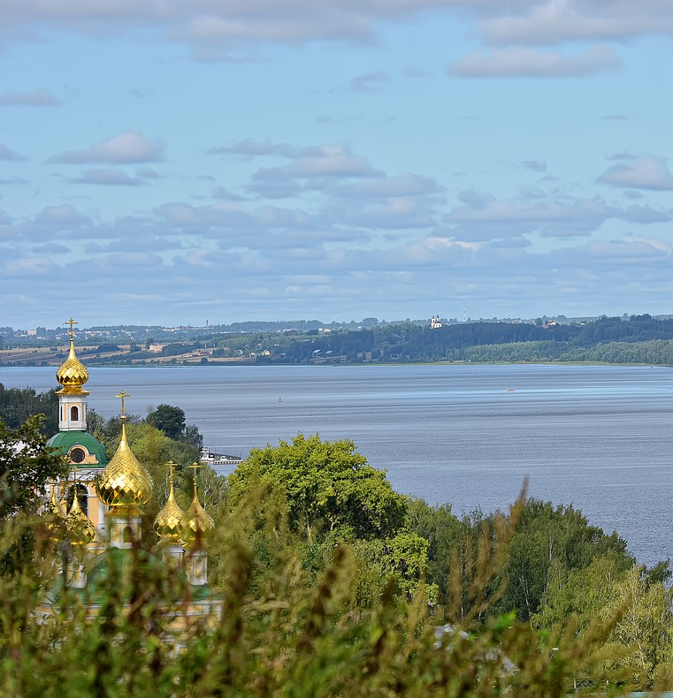
Slijev Kaspijskog jezera
unutarnji slijev (bez otjecanja u more)
najznačajnija rijeka ovog slijeva je Volga
  najduža europska rijeka
  najveća površina porječja
  važan plovni put
  brojne hidroelektrane
  ušće u obliku delte – važno ribolovno područje
rijeka Volga

Slide 10
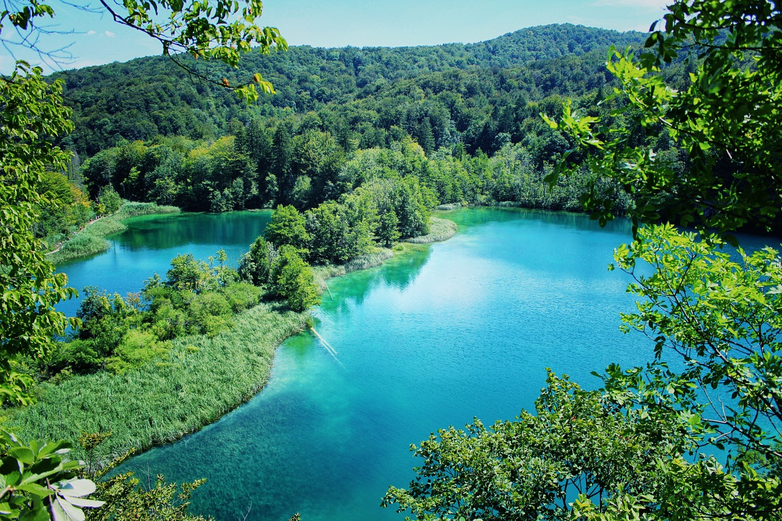
Prirodna jezera
- najveće prirodno jezero na Zemlji je Kaspijsko jezero
- po postanku je tektonsko jer je nastalo pokretima litosfernih ploča koji su ga odvojili od mora
Jezera
udubljenja na kopnu ispunjena vodom
nisu povezana s morima
dijelimo ih na: prirodna i umjetna
- tektonska jezera su i Ohridsko i Prespansko
- Ledenjačka jezera
  najbrojnija u Europi
  većina se nalazi na sjeveru i u Alpama
  najveće je Ladoga
- jezera Neni i Albano su nastala u kraterima vulkana
- jezero Kaali – nastalo u krateru meteorita
Pronađi navedena jezera na geografskoj karti

Slide 11
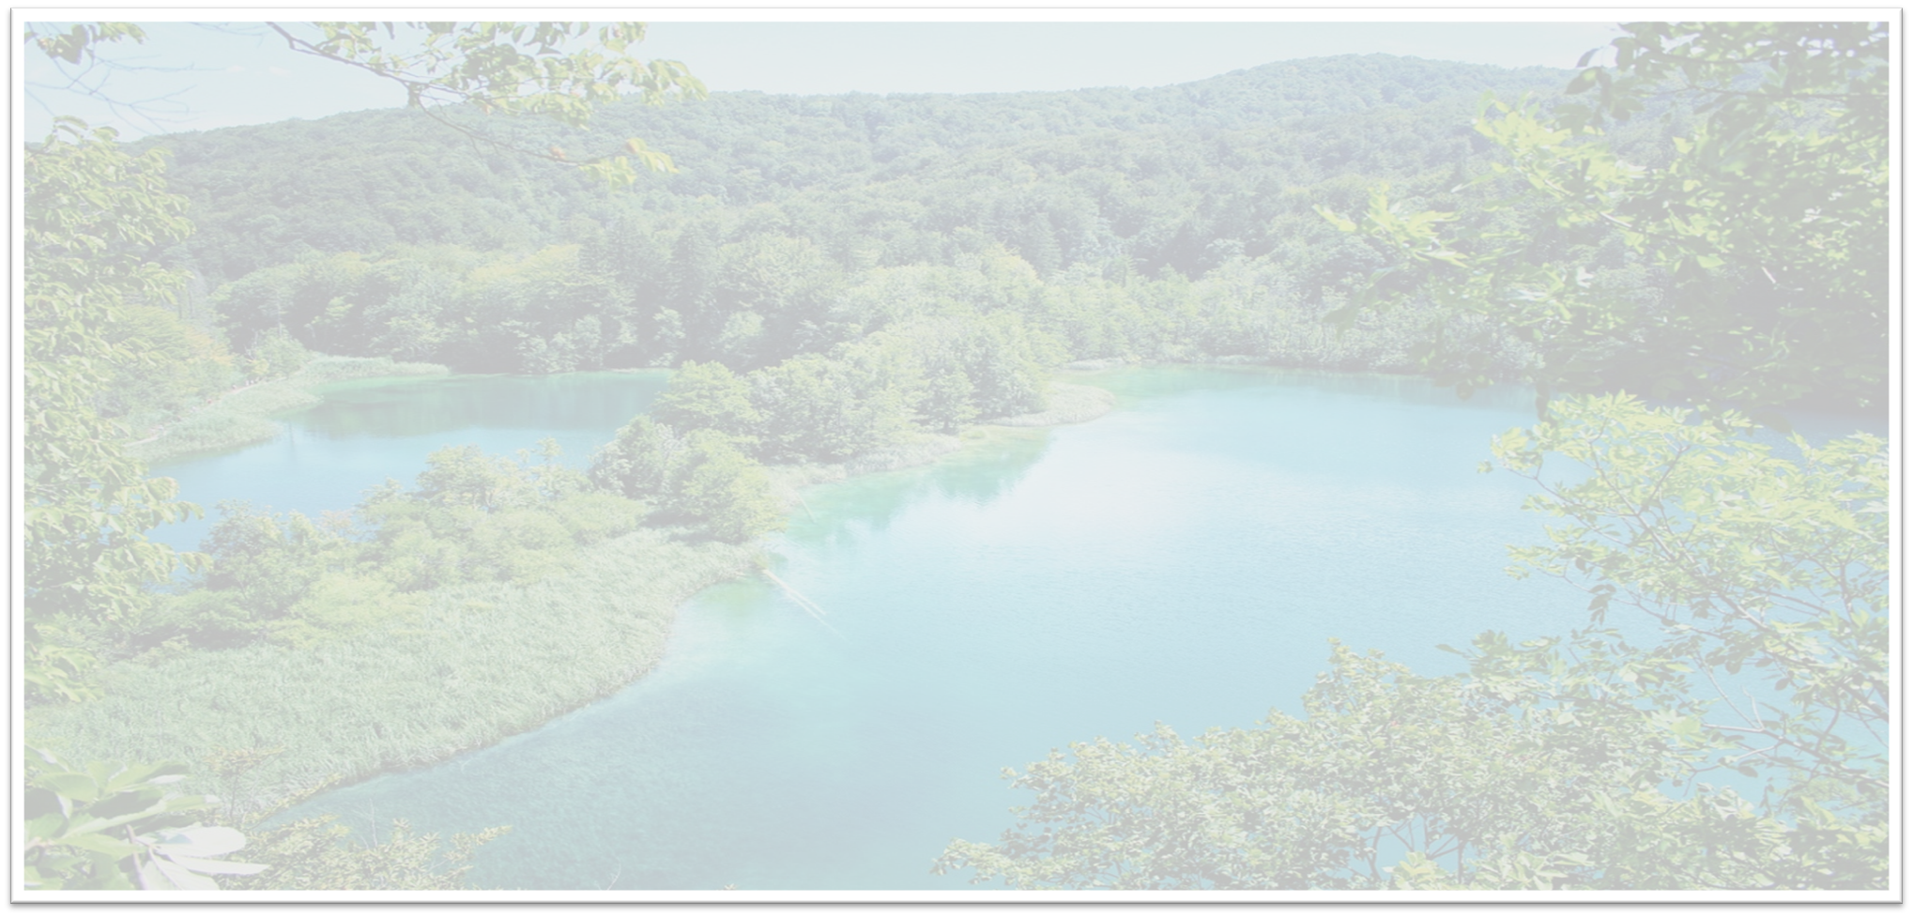
Prirodno jezero | Površina (km²) | Država
Kaspijsko | 371 000 | Rusija, Kazahstan, Turkmenistan, Iran, Azerbajdžan
Ladoga | 18 400 | Rusija
Onega | 9 700 | Rusija
Vänern | 5 550 | Švedska
Peipsi (Čudsko) | 3 550 | Estonija, Rusija
Ilmen | 2 100 | Rusija
Vättern | 1 912 | Švedska
Saimaa | 1 800 | Finska
Inari | 1 300 | Finska
Mälaren | 1 140 | Švedska
Površinom najveća prirodna jezera u Europi

Slide 12
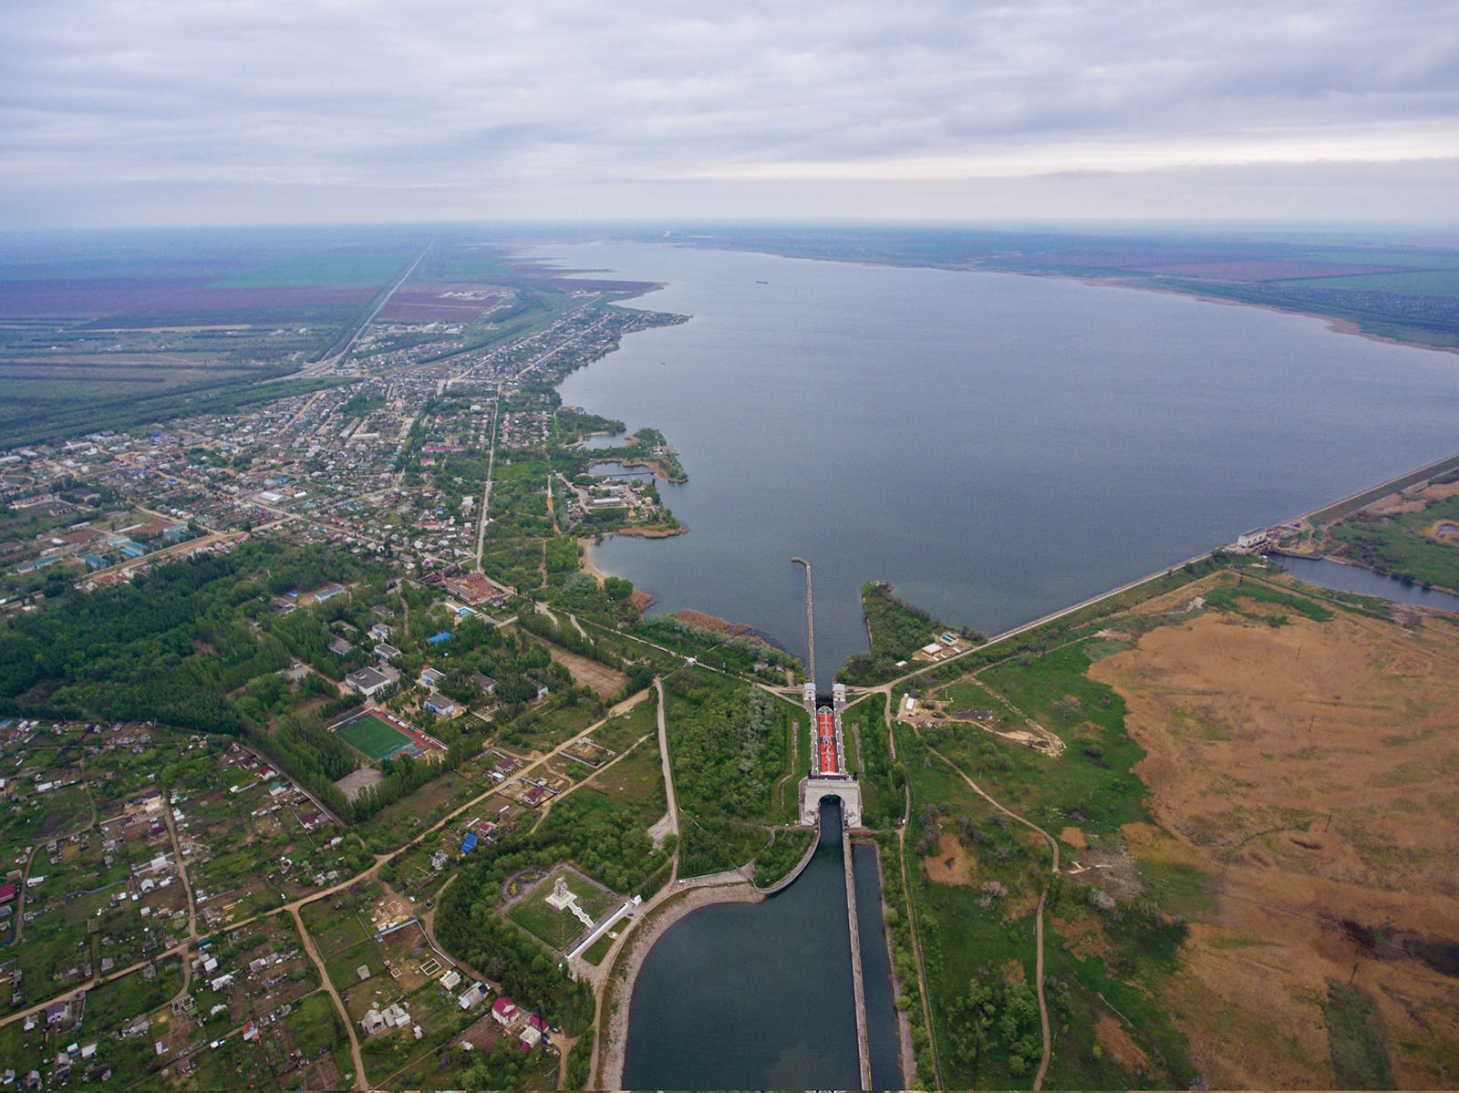
Umjetna jezera
- najčešće su nastala zbog izgradnje hidroelektrana (HE)
(za dobivanje električne energije)
- na rijeci Volgi je izgrađen najveći broj umjetnih jezera
Otvori atlas i pronađi neka umjetna jezera na rijeci Volgi
Primjer umjetnog jezera na rijeci Volgi

Slide 13
Ponavljanje
Koristeći geografsku kartu popuni tablicu
Kako se dijele prirodna jezera prema postanku?
Za svaki slijev upiši pet rijeka
Slijev Arktičkog oceana | Sljevovi zapadne europske obale | Sljevovi južne europske obale | Slijev Kaspijskog jezera
Na geografskoj karti pronađi sljedeća jezera:
Ladoga
Neni
Kaali
Volgogradsko jezero
Kakvog su postanka navedena jezera?

